Slide 1
AUO AI
2017. June

Slide 2
人工智能 技術淺談

Slide 3
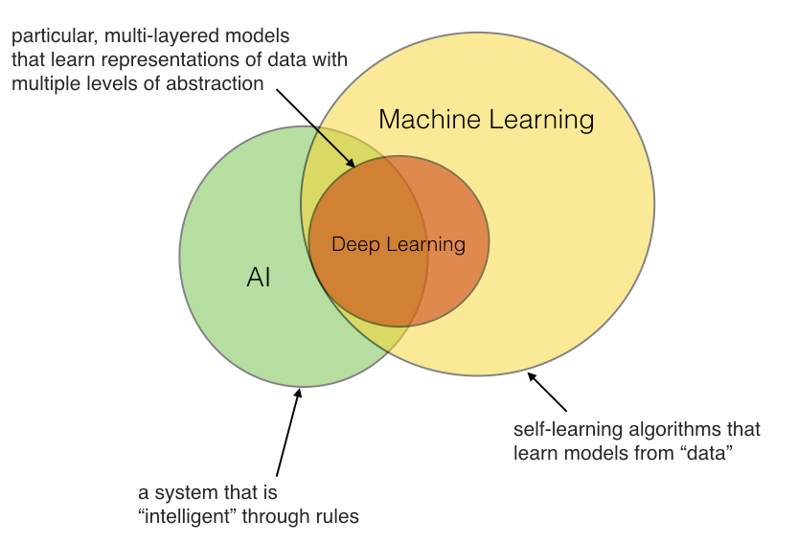
AI/ML 主要領域
Deep Learning
電腦視覺 CV
自然語言處理 NLP
Conversation
Machine Learning
最佳化
數理統計/ML
預測

Slide 4
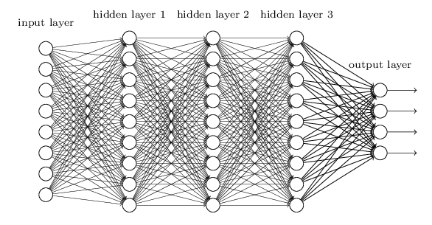
深度神經網絡(DNN)
A Huge number of Parameters
Vanishing/Exploding Gradients
Degradation

Slide 5
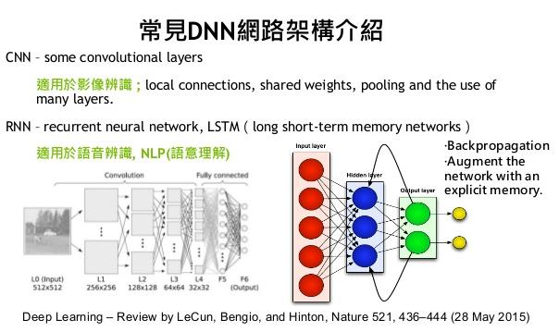
深度神經網絡(DNN)
Notes:
深度神经网络（DNN）已被证明在图像和语音识别、自动生成音乐以及玩游戏等任务上是强有力的模型。

Slide 6
電腦視覺

Slide 7
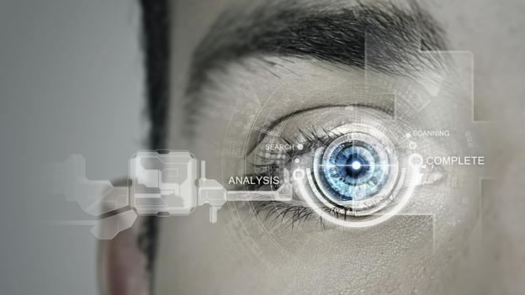
Convolution Neural network CNN
Good for Computer Vision

Slide 8
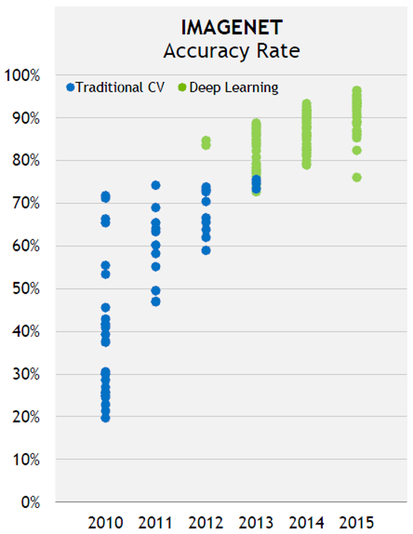
Why Convolution Neural Network for Image Recognition
Notes:
從趨勢來看

Slide 9
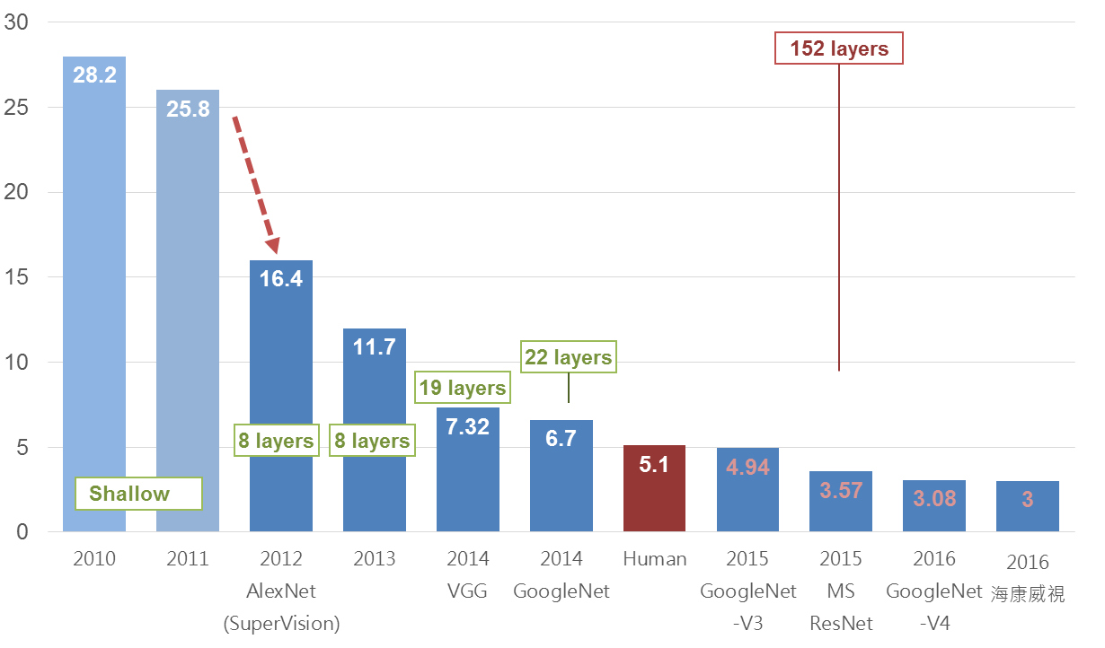
電腦視覺引爆點

Slide 10
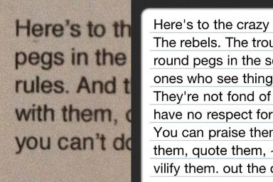
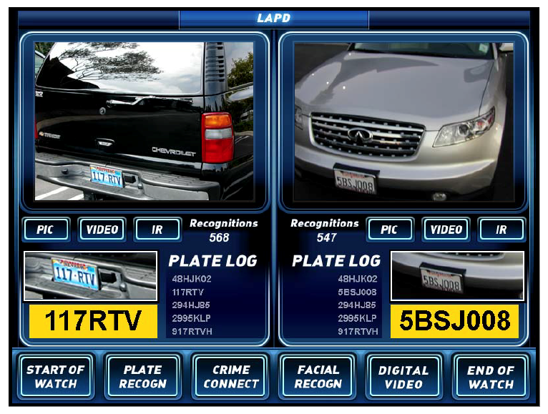
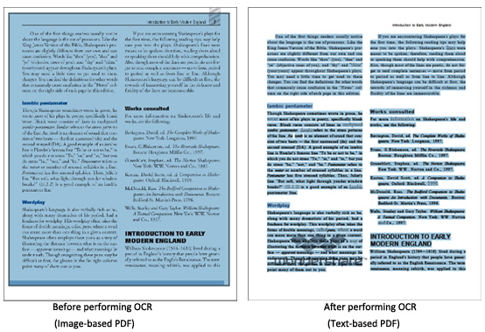
OCR

Slide 11
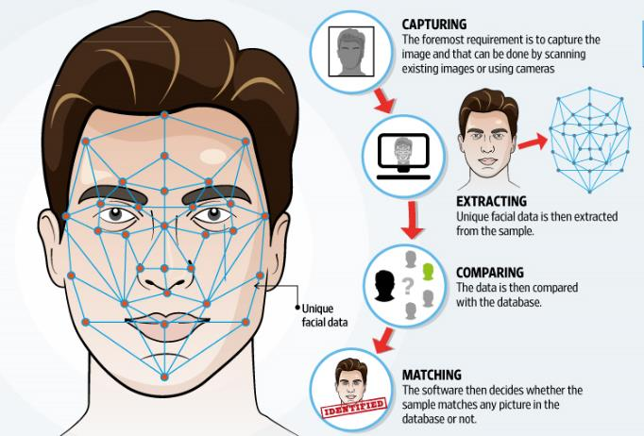
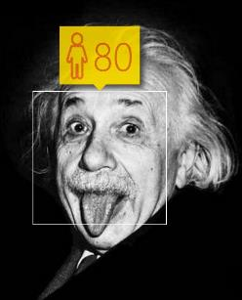
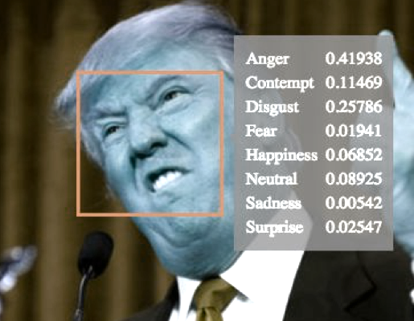
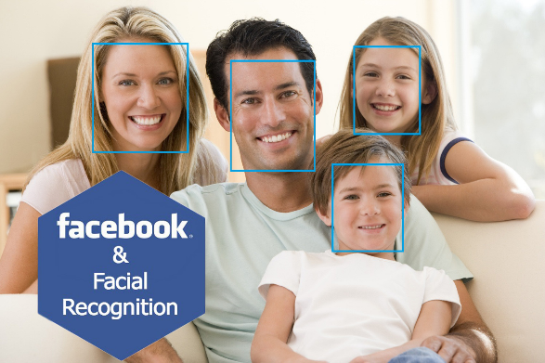
CV：Face Recognition
Notes:
顯性特征 隱性特征

Slide 12

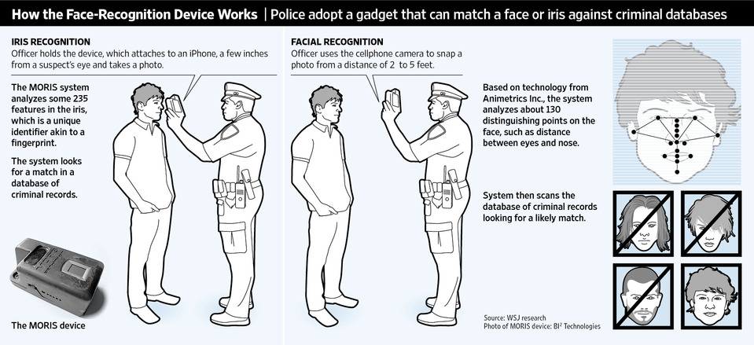
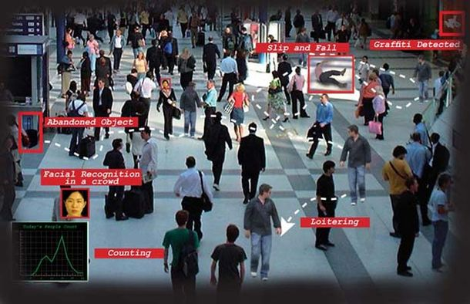
CV：Security

Slide 13
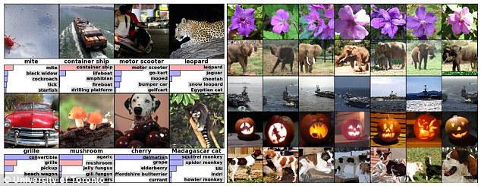
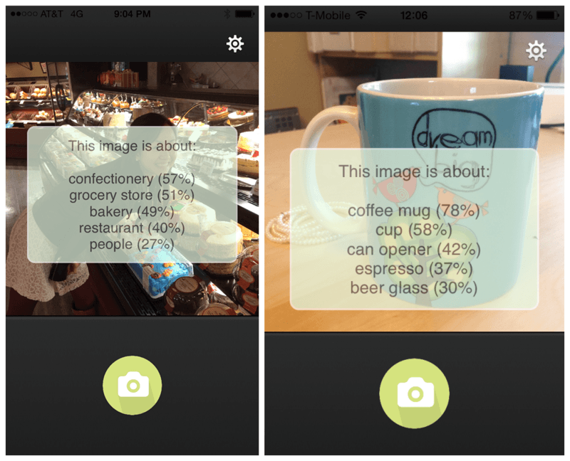
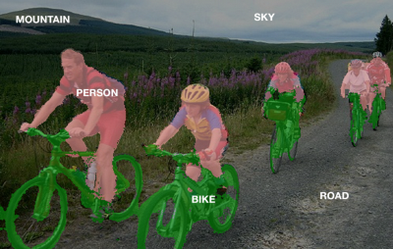
CV：Object Recognition

Slide 14
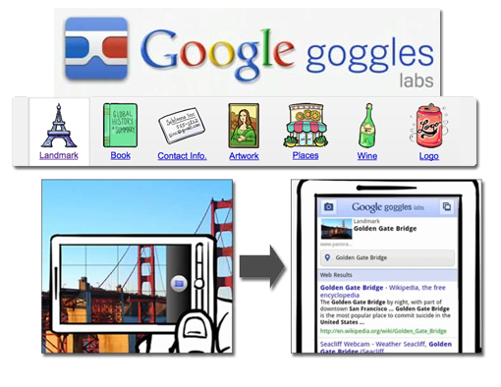
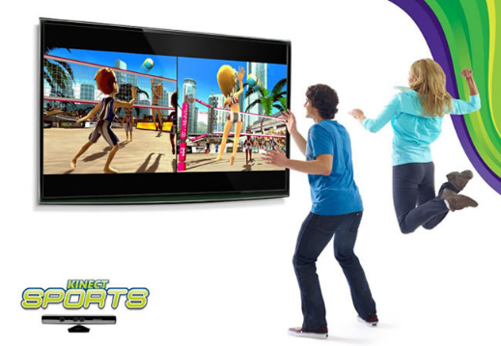
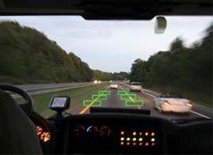
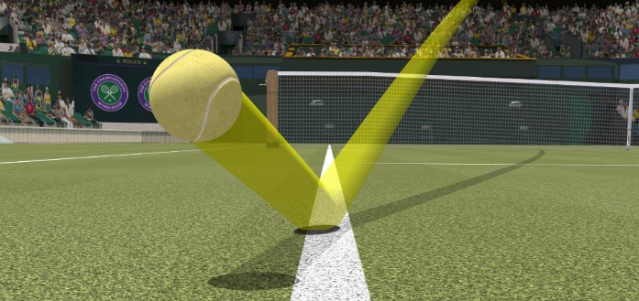
CV 其他应用

Slide 15
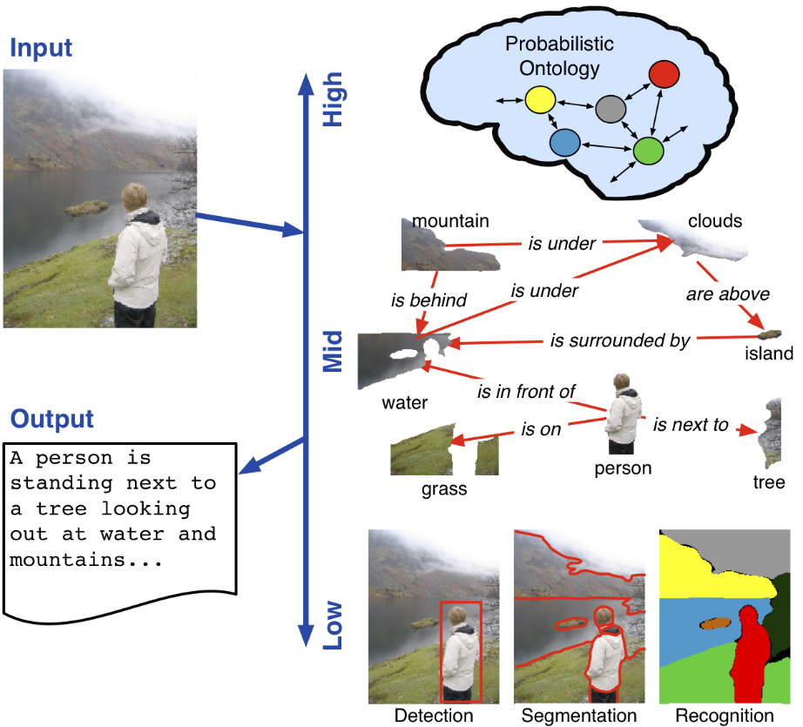
Image Understanding

Slide 16
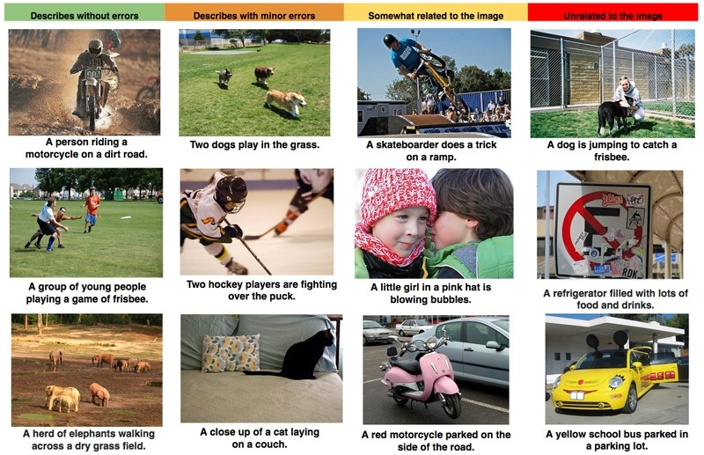
CV：Scene Recognition

Slide 17
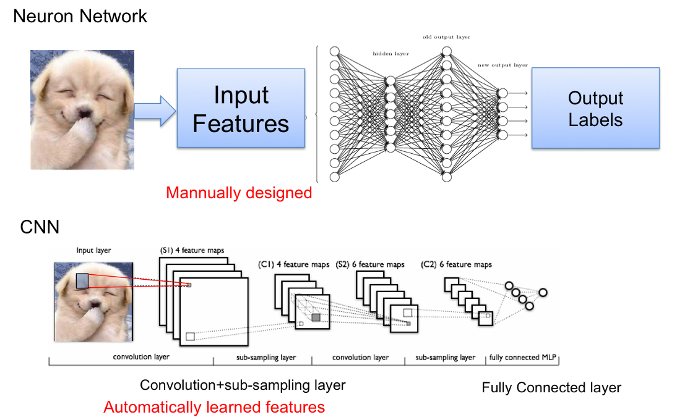
Convolution Neuron Network
Notes:
突破人工特征工程發展的瓶頸

Slide 18
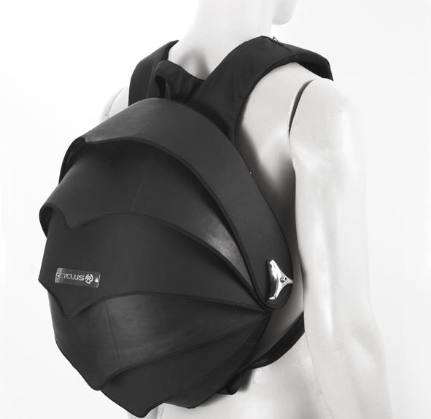
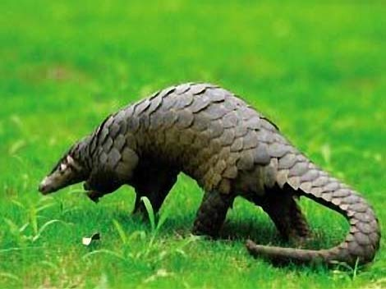

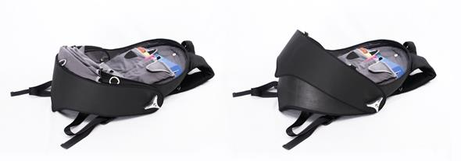
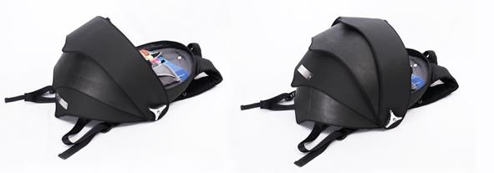
仿生設計

Slide 19
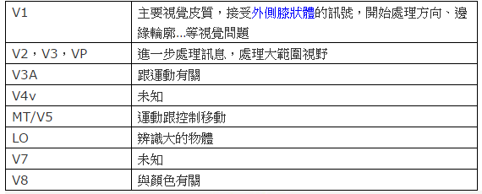
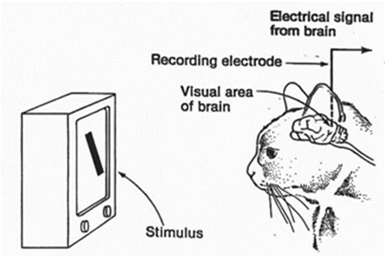
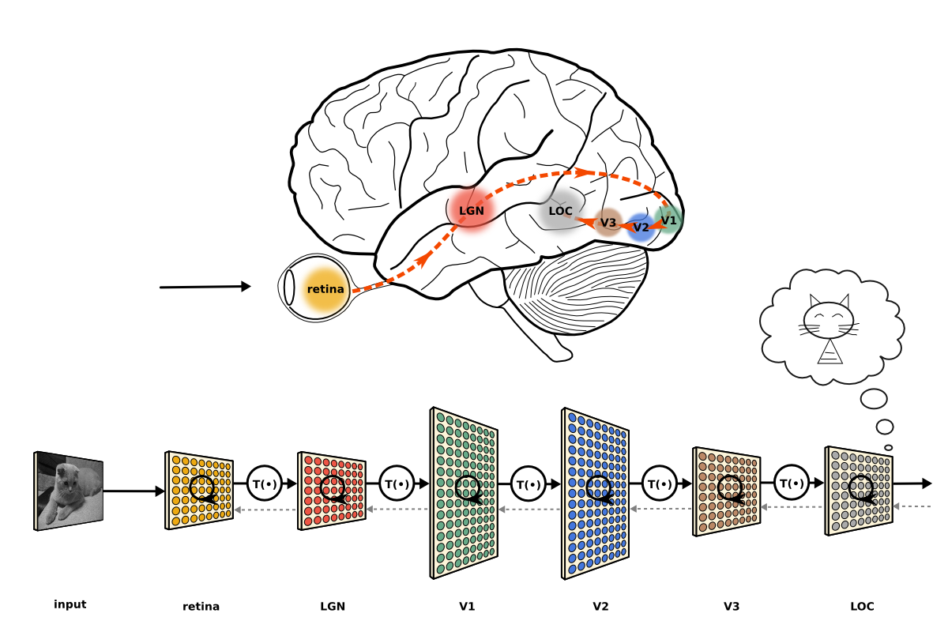
向大腦借點子
Notes:
CNN正是模仿人腦的這種架構產生出來的，由底層一層一層的學習低階特徵，再慢慢地由低階特徵組合出高階特徵去學
CNN網路最初的構想是來自於Hubel, Wiesel在1962年發表的 [3] 論文，他們把探針放到貓腦中特定的神經元細胞上，
發現該神經元細胞對特定角度的直線有反應，不管是粗的或是細的。例如某顆神經元對傾斜45度的直線會激發，
不管他們選擇粗的線或是細的線又或是在螢幕上的不同位置，他們發現只要將直線傾斜45度就會激發，當然他們也發現到其他角度的神經元。
外側膝狀體(Lateral geniculate nucleus, LGN)

Slide 20
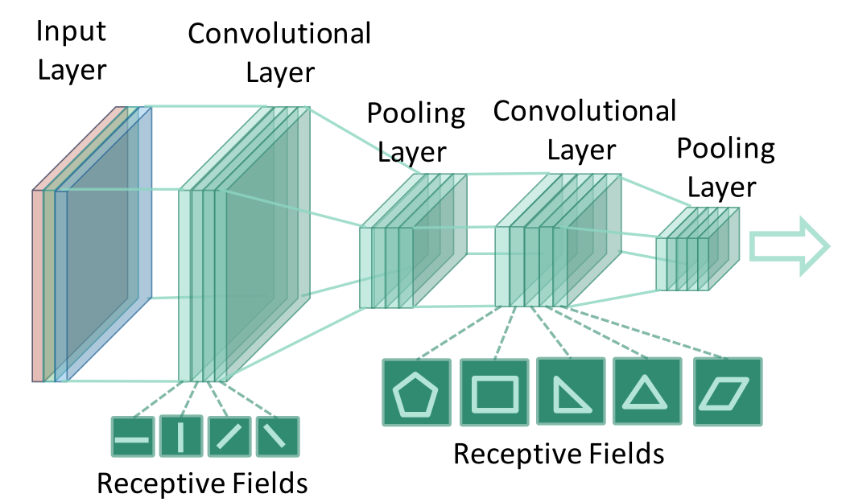
Visual Perception

Slide 21

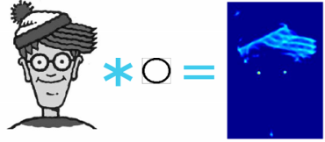
Convolution 卷积特征提取
Notes:
我有看到一個圓哦

Slide 22
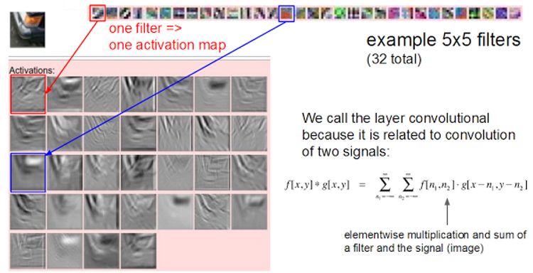
Active Map

Slide 23
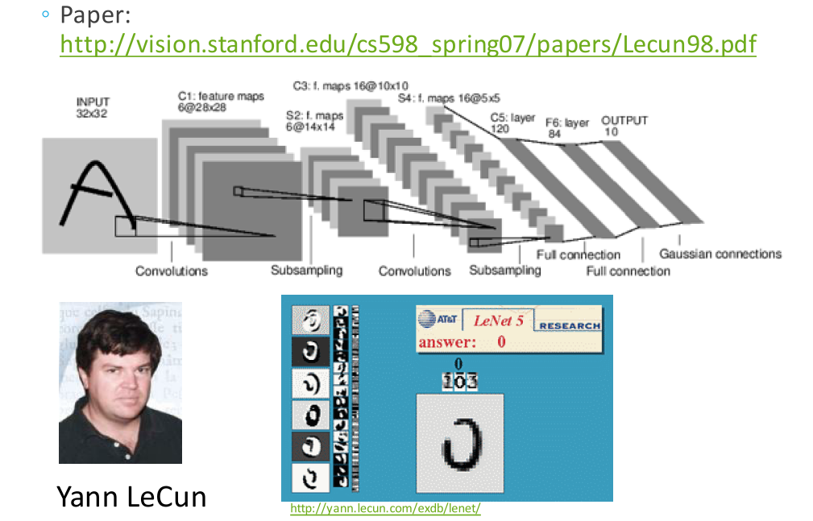
1998 LeNet

Slide 24
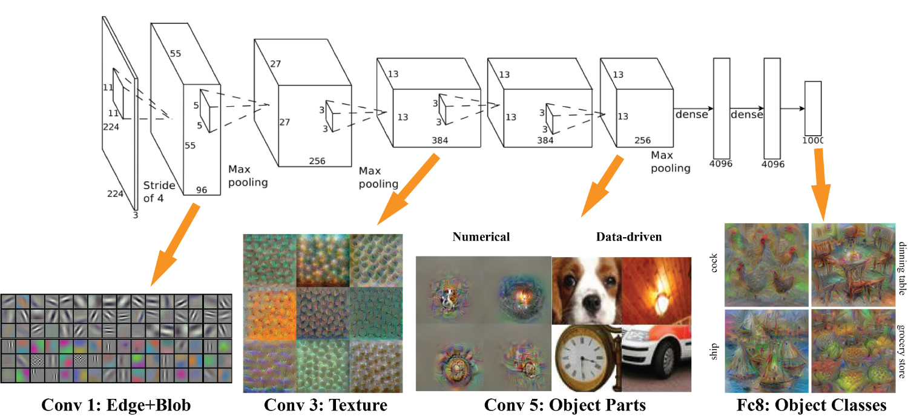
2012 AlexNet
Lower layers：edge, blob, texture (more general)
Higher layers :object part (more specific)

Slide 25
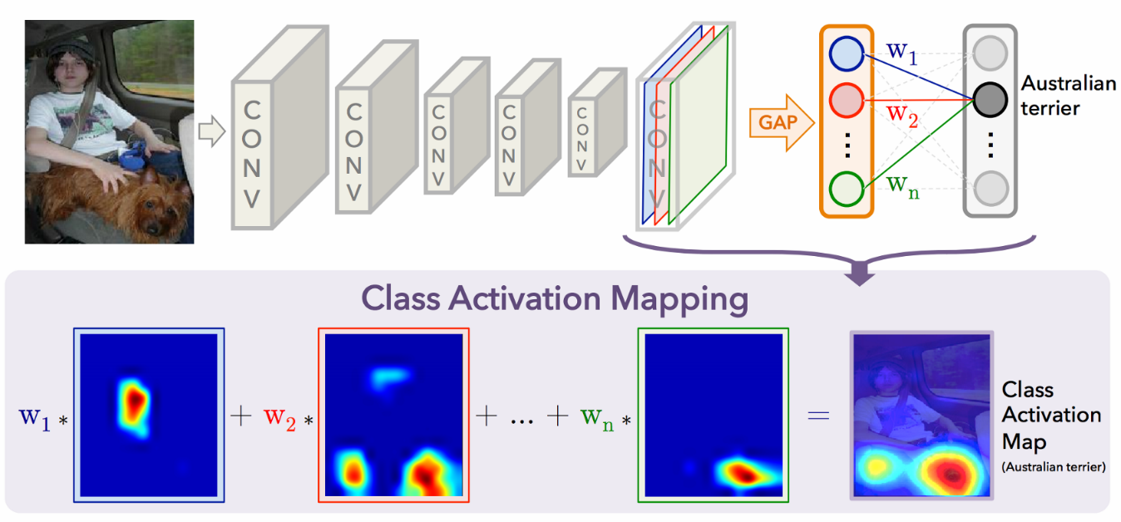
Activation Area

Slide 26
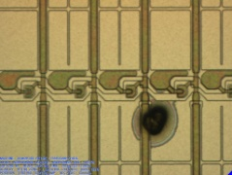
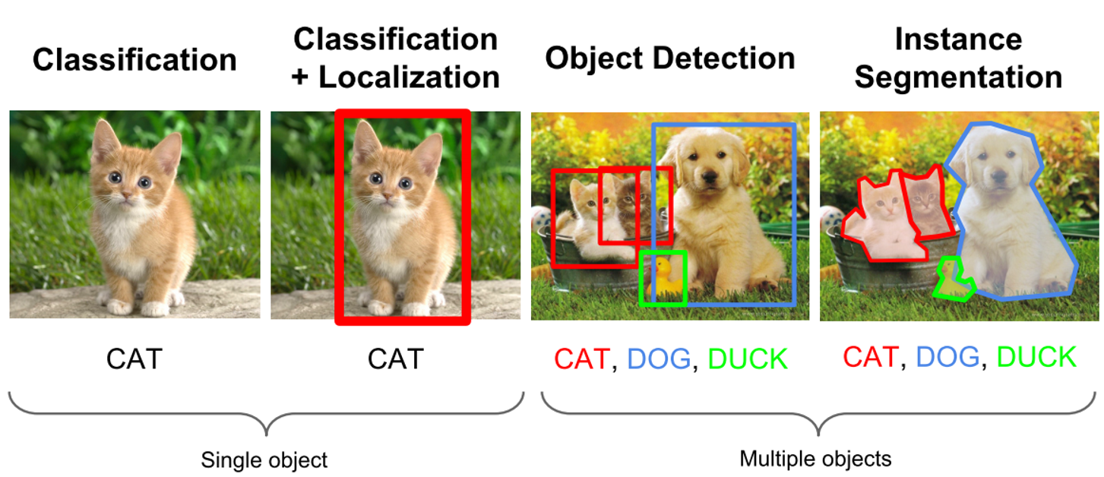
Possible Application

Slide 27
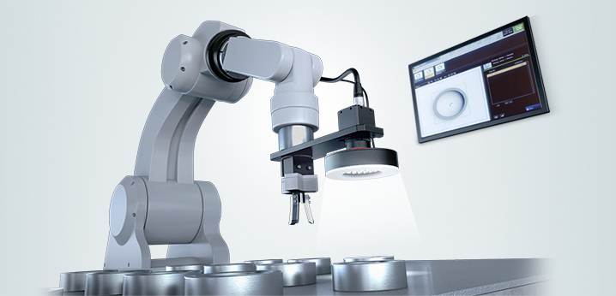
CV + Robotics Vision Based Control
Notes:
影像感知元件

Slide 28
自然語言處理

Slide 29
自然語言處理（NLP）
是一項應用非常廣泛的人工智慧技術。
讓計算機可以基於一組技術和理論，分析、理解人類的溝通內容。

Slide 30
「自然語言」的角色 ~ 從遠古到網際網路世紀
幾乎所有人類知識, 多數都是以自然語言的文字(或語音)形式儲存起來的.
加上網際網路的興興起
要處理大量人類及網際網路上的資訊, 而不碰觸到自然語言的處理技術, 是絕對不可能的.

Slide 31
只有文字形式的「自然語言」才是語言??
當然不是...
音樂 (Do-Re-Mi) ...
基因序列 (A-T-G-C) ...
NL 的其他形式 ...
語音 ... (signal/non-text forms of NL) ...
手語/點字系統 (transformation of NL)
凡具有結構性語法 (Grammar) 的符號序列, 都是語言, 都是語言處理&應用的潛在對象

Slide 32
「自然語言處理」研究的終極目標是什麼??
智慧型代理人: 自動獲取我們所要的知識.
自然語言介面: 讓機器來學習我們的語言, 了解我們想做什麼!!
NL-aware Robot
Natural Language OS
智慧問答系統: 即問即答, 實問實答的百科全書.
跨越語言障礙: 用不同語言, 理解各種語言材料內容, 跨語言運用上述(單語)自然語言應用.
機器翻譯
跨語言資訊檢索: 用英文搜尋中文資料, 並轉譯為英文輸出.

Slide 33
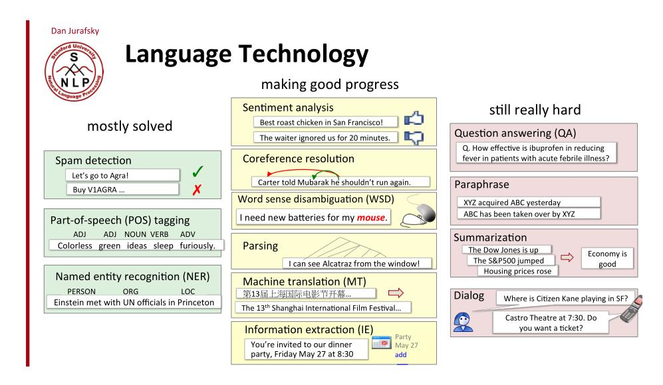
Notes:
詞性標記part-of-speech (POS) tagging
命名實體識別技術(Named Entity Recognition)
指代消解（Coreference Resolution）
Paraphrase 是“相同意思，不同表达”的意思，比较类似于“同义表达”

Slide 34
NLP in practices

Slide 35
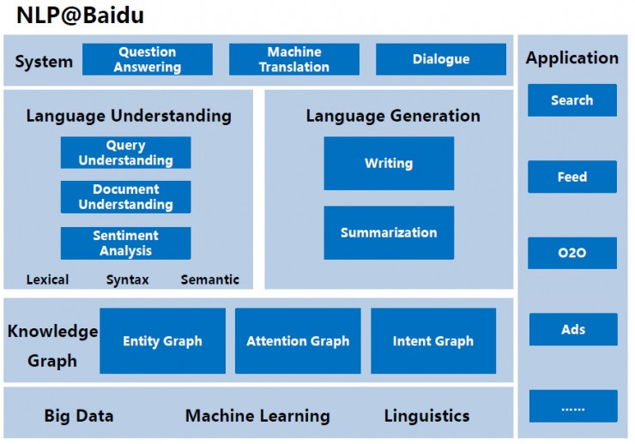

Slide 36
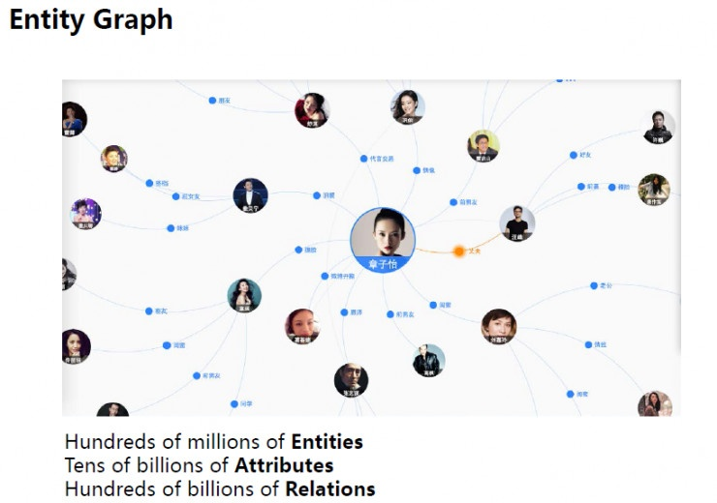
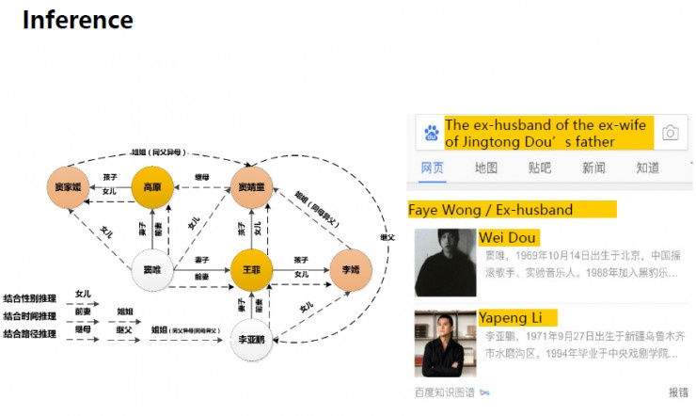
知識圖譜-實體圖譜 關聯推理
Notes:
這兒有一個例子，搜索的問題是：竇靖童的爸爸的前妻的前夫。

Slide 37
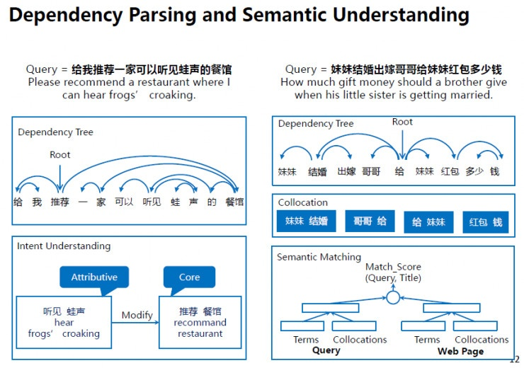
Query理解
Notes:
query理解。我們結合「依存句法分析（Dependency Parsing）」和「語義理解（Semantic Understanding）」來實現query理解。
左邊用戶輸入的query是「給我推薦一家可以聽見蛙聲的餐館」。我們使用了依存句法分析技術，來分析該語句的句法結構，幫我們找到句子裡的各個組成成分。比如，「推薦、餐館」是核心成分，表明了用戶的主要意圖，而「聽見、蛙聲」是修飾成分，對用戶的意圖進行了修飾和限定。
右邊用戶輸入的query是「妹妹結婚出嫁哥哥給妹妹紅包多少錢」，說明我們是如何提升query和網頁之間的語義匹配（semantic matching）。首先，我們基於依存句法分析識別出這條query中的搭配，這種詞語搭配相比於單個詞語更能夠準確表征query的語義，進而可以將其應用到query與網頁的精確匹配中。
原文網址：https://read01.com/5aQ0n2.html

Slide 38
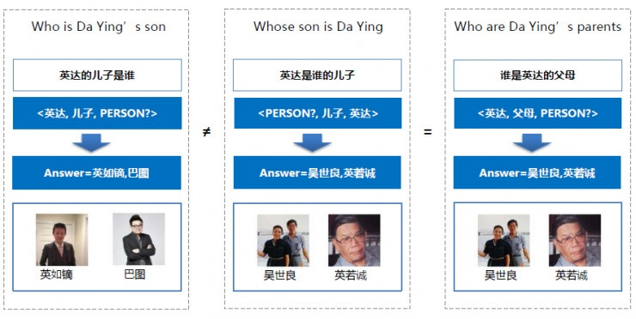
語義理解
Notes:
基於語義理解技術，我們可以理解一個query的語義，實現語義級的搜索而不僅僅是字面匹配。
上圖里前兩句話是：
英達的兒子是誰
英達是誰的兒子
這兩個句子裡包含著相同的詞語，只是詞語的語序不同。如果使用傳統的基於關鍵詞的搜索技術，我們將會得到幾乎相同的搜索結果。然而，經過語義理解技術的分析，我們可以發現這兩個句子的語義是完全不一樣的，相應地就能從知識圖譜中檢索到完全不同的答案。還有第三句話：
誰是英達的父親
在字面上來看，這跟第二個句子並不一樣，但是經過語義理解技術，我們發現這兩個句子要找的是同一個對象，所以我們可以從知識圖譜中檢索到相同的答案。
原文網址：https://read01.com/5aQ0n2.html

Slide 39
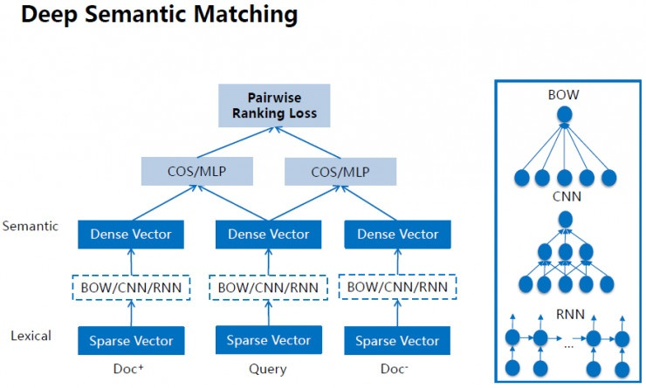
DeepNLP

Slide 40
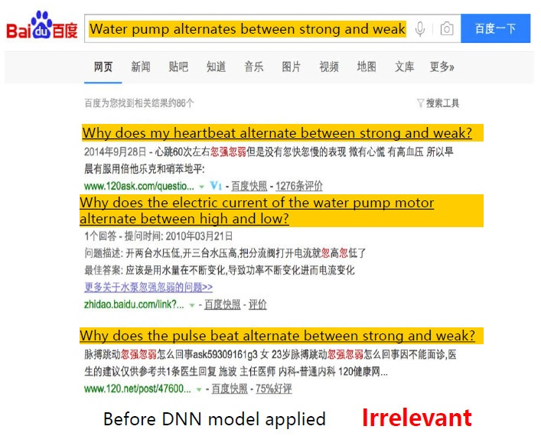
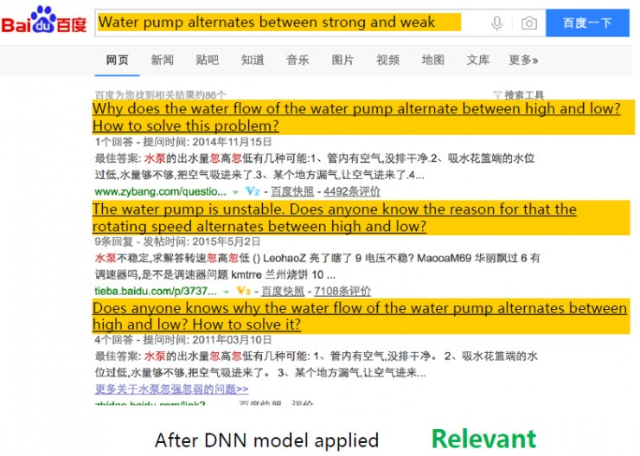
DeepNLP

Slide 41

本文理解-主題、話題和實體標籤
Notes:
我們給文檔打上各種各樣的標籤，包括：主題、話題和實體標籤。
主題標籤表示抽象的概念，話題標籤表示具體發生的事件，實體標籤表示人、地點等實體信息。這些標籤，從不同角度描述一個文檔的內容，以滿足不同應用需求，並與不同的query相關聯。 原文網址：https://read01.com/5aQ0n2.html

Slide 42

知識圖譜-關注點圖譜
Notes:
融合了話題標籤和實體標籤，我們形成了關注點標籤圖譜。這種關注點標籤能更好地描述用戶與文檔之間的關係，因為它能同時對用戶和文檔進行表征。我們也在不同類型的關注點標籤之間建立關係，這樣我們可以對用戶關注點進行推理和計算。在下圖所示例子裡，「AI」話題與「科技」、「VR」等話題及「烏鎮峰會」等事件關聯在一起。 原文網址：https://read01.com/5aQ0n2.html

Slide 43

關注點推薦
Notes:
關注點標籤圖譜應用在百度Feed里的一個例子，在左圖中，標籤表征了文章里的內容，用戶可以點擊標籤進入到以一個話題為主題的聚合頁（第二張圖）。然後第三張圖是基於關注點標籤圖譜進行個性化推薦，更能契合用戶的關注點，帶來了更高的點擊率。 原文網址：https://read01.com/5aQ0n2.html

Slide 44

情感/觀點分析
Notes:
情感分析技術也被稱為「觀點挖掘」（opinion mining），用來分析人類對各種對象（比如產品、組織機構等）的觀點、情感和情緒。下面是我們在「觀點挖掘」和「觀點摘要」方面的一些工作。以「酒店評價」為例子，我們從已有的在線評論數據中抽取評論句，並進而從中提取用戶觀點。基於這些觀點，我們可以生成標籤級的觀點摘要和句子級的觀點摘要。我們也可以以此為基礎來進行酒店推薦。
下面是我們在「觀點挖掘」和「觀點摘要」方面的一些工作。以「酒店評價」為例子，我們從已有的在線評論數據中抽取評論句，並進而從中提取用戶觀點。基於這些觀點，我們可以生成標籤級的觀點摘要和句子級的觀點摘要。我們也可以以此為基礎來進行酒店推薦。 原文網址：https://read01.com/5aQ0n2.html

Slide 45

觀點自動摘要
Notes:
這裡是一些關於情感分析應用於百度產品的例子，觀點自動摘要技術為用戶提供觀點標籤，在左邊的例子裡，我們提供了關於「八達嶺長城」的多個維度的評價，在右邊的例子裡，我們在觀點分析的基礎上為用戶提供了精鍊的推薦理由。 原文網址：https://read01.com/5aQ0n2.html

Slide 46

語言生成
AI 籃球解說員
四個步驟：
信息搜集（information gathering）：從網上實時收集提取比賽的關鍵信息
生成結構化數據（structured data generation）：基於比賽信息，生成結構化解說數據
比賽場景推理（game scene inference）：基於比賽數據(得分和統計)，推斷出現場比賽場景
生成直播解說（live commentary generation）：基於解說模型，生成直播解說
Notes:
AI 籃球解說員
我們的AI解說系統，可以像人類解說員一樣，生成一場比賽的實時解說並與觀眾互動。這裡面的實現主要包括四個步驟：
信息搜集（information gathering）：從網上實時收集和提取比賽的關鍵信息
生成結構化數據（structured data generation）：基於不同消息源的比賽信息，生成結構化解說數據
比賽場景推理（game scene inference）：基於比賽數據（比如得分和統計），推斷出現場比賽場景
生成直播解說（live commentary generation）：基於解說模型，生成直播解說
以下是我們AI解說員生成的關於一場真實比賽的解說。 中間這個圖，顯示出這個AI解說員也可以進行推理，它在其中的一段解說中提到「考辛斯搶到了進攻籃板」，「進攻籃板」這個短語表明我們的AI解說員通過已有的知識了解到考辛斯所在球隊目前處於進攻階段，經過推理從而得出「進攻籃板」的結論。
最右邊的例子，說明了我們的AI解說員除了解說，還可以同時回答多個觀眾的提問，而這是人類解說員所不能做到的
原文網址：https://read01.com/5aQ0n2.html

Slide 47

詩詞生成

Slide 48

Notes:
展示的這三首詩中，中間這首是由AI詩人完成的，而其他兩首的作者都是中國古代詩人（白居易,劉因）。有意思的是，在我所詢問的人中，多數人都無法分辨出這三首詩中到底哪一首出自AI詩人之手。
歷史學者和《中國詩詞大會》嘉賓蒙曼教授也說，「這個人工智慧詩人是詩壇小超人，能和人類詩人一樣在詩中表達感情色彩。」 原文網址：https://read01.com/5aQ0n2.html

Slide 49


Slide 50

本文摘要
Notes:
文本摘要技術。具體來說，包括一般的文摘（general summarization）和基於query的文摘（query summarization）如下表中展示的具體過程：
文本分析（document analysis）：分析文本結構
句子排序（sentence ranking）：通過句子的表層含義和深層含義來實現對句子的排序
句子選擇（sentence selection）：從句子重要性、句子間是否連貫，以及去除冗餘等角度來考慮如何選擇文摘中的句子。
生成文摘（generation）：把選定的句子進行壓縮，並整合成最終的結果
原文網址：https://read01.com/5aQ0n2.html

Slide 51

摘要回覆
Notes:
有兩個文摘在搜索結果中體現的例子。左圖顯示，輸入query「天空為什麼是藍的」，系統可以挑選出與這句話相關的網頁，從中抽取出摘要並顯示出來；右圖中的例子也是同樣道理。 原文網址：https://read01.com/5aQ0n2.html

Slide 52

對話系認-問答回覆
Notes:
問答
當用戶在提出問題時，系統可基於知識圖譜加以回答。
比如，當用戶在搜索框內輸入「珠穆朗瑪峰高度」時，網頁就會出現有關珠穆朗瑪峰的圖片和其高度說明；用戶也可以輸入「琅琊榜演員表」，那麼百度搜索網頁上就會直接出現《琅琊榜》的演員表及其照片。
原文網址：https://read01.com/5aQ0n2.html

Slide 53

問答回覆
Notes:
問答
還設計了一種基於網絡的深度問答系統。該系統對網頁搜索結果中的內容進行分析，並識別用戶問題中的關鍵詞。然後系統會從網頁中分析出和問題相關的文檔，從中抽取出問題的答案，並展現在搜索結果頁的最上方。
用戶可以搜索「糖尿病患者應該吃什麼」，那麼系統則會回答「飲食建議、飲食禁忌」等內容。這些信息來自於網上的醫療領域數據，經過信息挖掘和匹配，生成答案呈現在用戶面前。 原文網址：https://read01.com/5aQ0n2.html

Slide 54

機器翻譯
Notes:
百度翻譯已可支持全球28國語言、756個翻譯方向之間的互譯，每日翻譯次數達1億以上。 原文網址：https://read01.com/5aQ0n2.html

Slide 55

小度-同聲傳譯
Notes:
在2015年的ACL會議上上，百度的智能機器人「小度」還擔任了ACL終身成就獎獲得者李生教授的同聲傳譯。
在問答環節，小度將現場觀眾提問的英文問題立刻翻譯成中文，然後將李教授的中文回答翻譯成英文呈現給觀眾。
現場觀眾（大部分是自然語言處理方面的專家學者）對小度的表現大為讚嘆，並對機器翻譯目前的成就感到欣喜。 原文網址：https://read01.com/5aQ0n2.html

Slide 56

對話系統-度秘
Notes:
對話系統能與用戶進行多輪交互（multi-turn interaction）。首先，用戶的輸入經過自然語言理解（NLU）模塊，進入對話管理系統。
該系統識別出當前的對話狀態（dialogue state），並確定下一步的對話行為（dialogue action）。
我們的對話策略（ policy） 模塊，包含通用模型和領域模型，即前者負責處理通用的交互邏輯，後者則處理特定領域的交互邏輯。最後，該系統會為用戶生成交互回復。

Slide 57

度秘對話
Notes:
這裡有一個例子，是高考之後，百度智能助理「度秘」和用戶之間的對話。當用戶問：「我能進入哪所大學？」度秘會反問他問題，以進一步了解情況。
度秘問：「你是文科還是理科?」對方回答：「理科」。
度秘接著問：「你考了多少分？」他回答：「620 分。」 度秘隨即根據這些信息，推薦適合他填報志願的學校。
在 2016 年的全國高考期間，度秘處理了480 萬百用戶的 3000萬個請求。 原文網址：https://read01.com/5aQ0n2.html

Slide 58

知識圖譜-意圖圖譜 Intent Graph
Notes:
意圖圖譜技術。與我之前講過的實體圖譜不同，意圖圖譜的節點代表一個個意圖節點。
這些「意圖」之間的關係包括需求澄清（disambiguation）、需求細化（depth extension）、需求橫向延展（breadth extension ）等。
在圖所示例子中，當「阿拉斯加」的意思是「阿拉斯加州」時，與之關聯的意圖是城市、旅遊等信息。
當「阿拉斯加」的含義是「阿拉斯加犬」時，它延伸的意圖是寵物狗、寵物狗護理，以及如何餵食等。 原文網址：https://read01.com/5aQ0n2.html

Slide 59

意圖圖譜的用戶引導
Notes:
意圖圖譜可用於人機對話系統當中，下面讓我們來看一個度秘基於意圖圖譜的用戶引導例子。
用戶想要查詢關於「金毛」的信息，基於意圖圖譜，度秘提供給用戶關於金毛的一般信息；
接著進入第二輪，用戶點擊了「我想要一隻金毛」的選項，
度秘便可以猜測用戶接下來會想要知道「如何餵養一隻金毛」、「什麼樣的人適合養此類犬」等信息，並將這些引導項展現給用戶。
然後用戶點擊了「餵養一隻金毛容易嗎」的選項。對話進行到此輪，用戶的需求基本被滿足了。
原文網址：https://read01.com/5aQ0n2.html

Slide 60

對話式作業系統

Slide 61


Slide 62


Slide 63


Slide 64


Slide 65
The End

